Slide 1
愛尚它®樂活蔬果精華粉末
Isotonix ® Greens
© 2013 美安臺灣公司版權所有
僅供內部教育訓練使用

Slide 2
330萬人天天在外用餐，為35歲以下年輕人最普遍
根據2007年6月號 遠見雜誌刊載的外食調查
國人外食比例已超過七成，達70.2％。
一週5天的比例有14.7％。
一週7天的比例更達到19.3％。
主計處統計，20多年前，家庭外食消費金額只占食品消費支出的一成，至2007年已增加到三成。
Notes:
外食人口大調查 全台330萬天天外食族逼近北縣總人口
作者：徐仁全
出處：2007年6月號《遠見雜誌》 第252期隨著工業化、都市化的演進，台灣的「老外族」正在逐步攀升。
主計處統計，20年前，家庭外食消費金額只占食品消費支出的一成，但近三年來已增加到三成。也就是說，20年來，以家庭為單位的外食消費比重增加了兩成，顯示當「老外」的家庭及人口不斷在增加中。
當台灣的飲食成為吸引外國觀光客的主要魅力時，2300萬個台灣人本身就是台灣飲食文化的最大支撐者。
330萬人天天在外用餐，主力層為35歲以下年輕人
根據《遠見》最新調查，國人外食比例已超過七成，達70.2％。其中，男性外食比例高於女性，達76.1％，比女性多11.7％。（見頁241表1）
當問到一週內有幾天在外用餐時，回答5天的比例有14.7％，回答7天，也就是天天在外用餐的比例更達到19.3％，此數字也是一週外食天數中最高者，顯示接近1∕5的外食族天天都在外用餐，推估全台天天在外用餐的人數高達330萬人（以20歲以上人口、1709萬人推估），已接近台北縣的總人口數。
以年齡來看，受訪者中天天皆外食者以20至34歲最普遍。特別是20到29歲的受訪者有超過三成五表示他們天天外食，顯示外食主力客層就在這群年輕學生、社會新鮮人及十年工作經驗以下的上班族群。

Slide 3
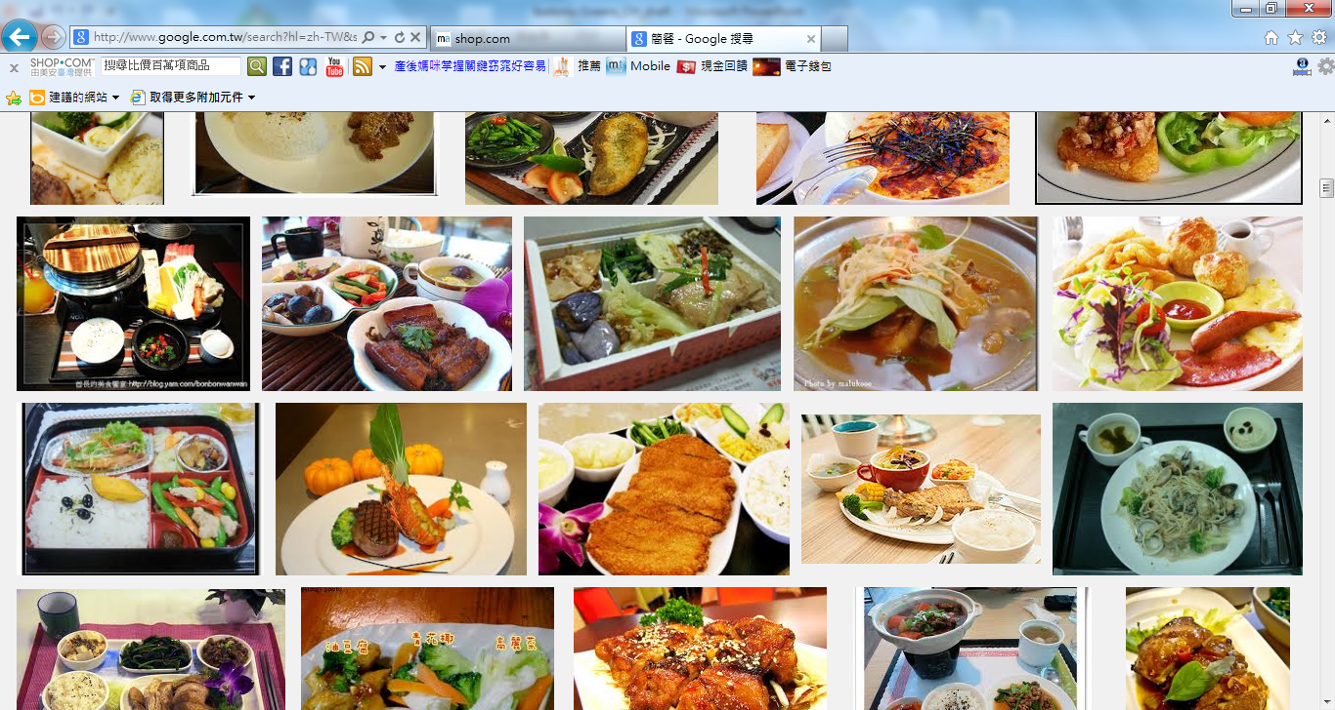
外食的選擇有哪些?
2008年台灣營養學會
外食人口飲食習慣大調查
僅有3%的受訪者1天會吃到
3份蔬菜2份水果
青菜在哪裡?
簡餐
自助餐
鍋物
定食

Slide 4
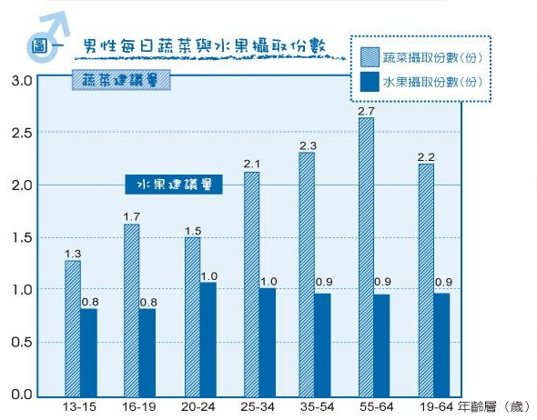
資料來源：衛生署台灣國民營養健康變遷調查結果 1993-1996

Slide 5
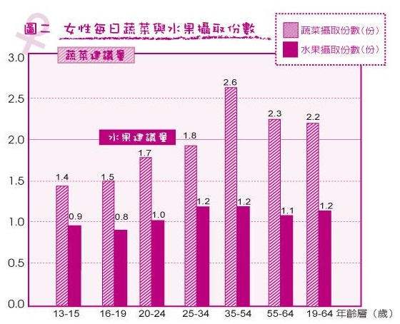
資料來源：衛生署台灣國民營養健康變遷調查結果 1993-1996

Slide 6
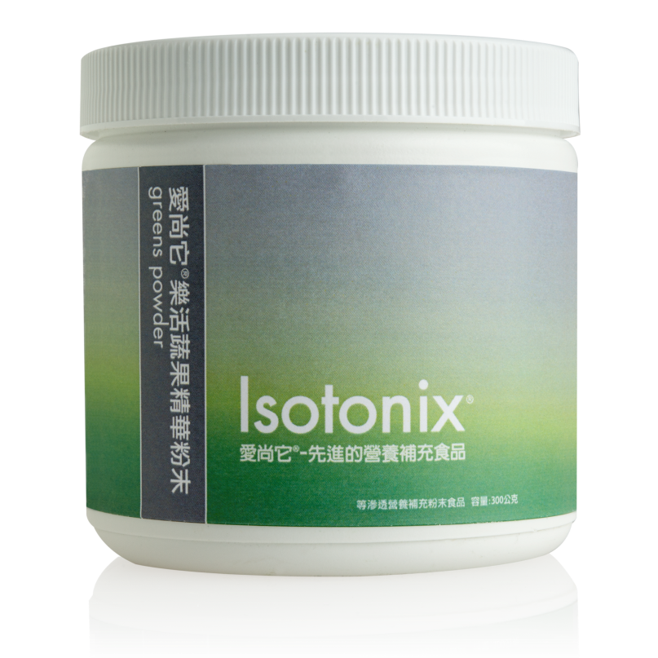
愛尚它®樂活蔬果精華粉末的獨特之處？
愛尚它®樂活蔬果精華粉末是天然的植物產品，萃取自小麥草、大麥草、苜蓿草、螺旋藻、綠藻、綠花椰菜、菠菜與甘藍菜。愛尚它®樂活蔬果精華粉末提供數種營養素，能調節生理機能，維持健康。
愛尚它®膳食營養補充品是以等滲透溶液方式傳輸。愛尚它®產品讓營養價值不易流失，有效率的獲得營養素。

Slide 7
愛尚它®樂活蔬果精華粉末的主要成分：
小麥草
大麥草
紫花苜蓿草
螺旋藻
綠藻
綠花椰菜粉末
菠菜粉末
甘藍菜粉末
這些成分如何才能幫助您維持健康?

Slide 8
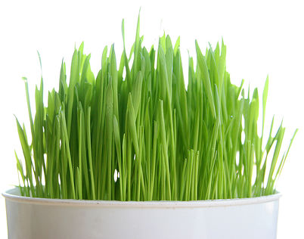
小麥草
蘊含豐富的葉綠素
葉綠素有促進健康的功能
幫助消化
增強體力

Slide 9
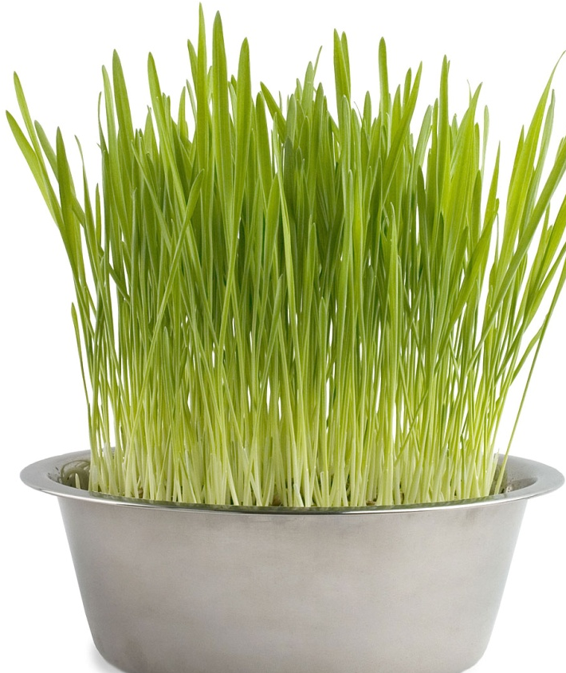
大麥草
含健康身體每天需要的抗氧化物與營養素
含有葉綠素
含有數種具抗氧化作用的營養素
吸收來自土壤的營養素，對於人類
飲食有很大的益處。

Slide 10
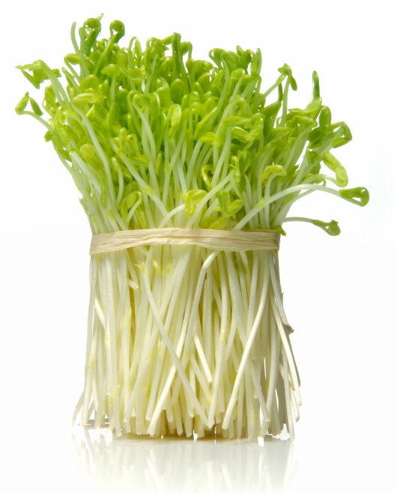
紫花苜蓿草
紫花苜蓿草是一種多年生草本植物
提供營養給缺乏維生素和礦物質的人幫助維持消化道機能
可幫助維持消化道機能。

Slide 11
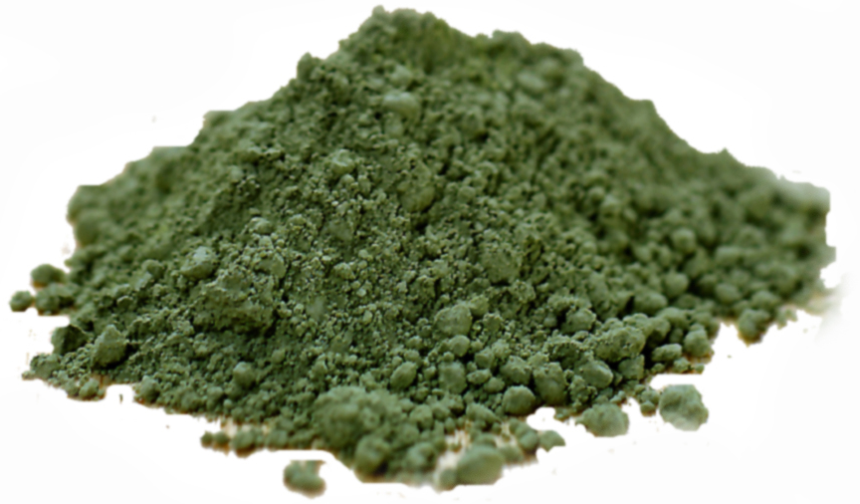
螺旋藻
含有葉綠素、β-胡蘿蔔素及γ-次亞麻油酸（GLA)
葉綠素與β-胡蘿蔔素皆是為人所知的抗氧化物
葉黃素，能維護視力健康
藻膽蛋白，能有助健康維持

Slide 12
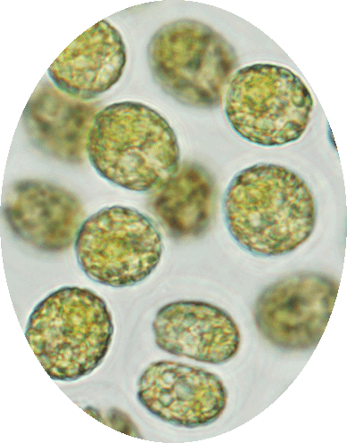
綠藻
蘊含了相當數量的植物營養素，能幫助健康維持。

Slide 13
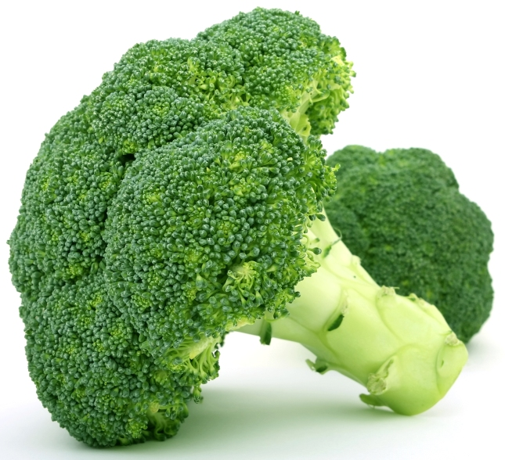
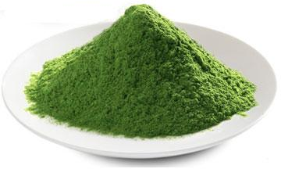
綠花椰菜粉末
含異硫氰酸鹽
是一種抗氧化物，能幫助身體維持健康

Slide 14
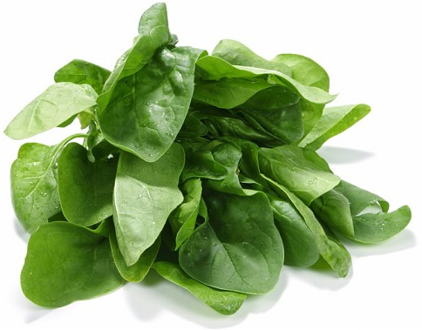
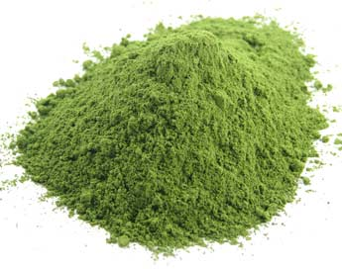
菠菜粉末
可以提供身體健康所必需的重要營養。

Slide 15
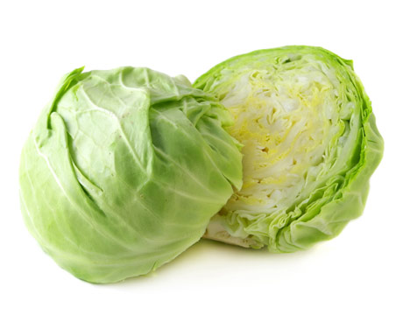
甘藍菜(高麗菜)粉末
像其他深色綠葉蔬菜，甘藍菜中含有多種促進健康的營養素
含有硫代葡萄糖苷，可幫助維持消化道機能，調整體質，維持健康

Slide 16
愛尚它®樂活蔬果精華粉末主要好處
天然成分
提供身體需要的健康營養素
維生素與礦物質來源

Slide 17
關於愛尚它®樂活蔬果精華粉末的常見問題：
素食者或全素者能夠飲用愛尚它®樂活蔬果精華粉末嗎？
可以。愛尚它®樂活蔬果精華粉末可以加入任何素食或是全素的飲食中。
孩童可以飲用愛尚它®樂活蔬果精華粉末嗎？
本項產品適用於18歲以上的成年人。

Slide 18
常見問題： (續)
需要空腹飲用愛尚它®樂活蔬果精華粉末嗎？
是的，空腹飲用愛尚它®樂活蔬果精華粉末吸收效果尤佳。

Slide 19
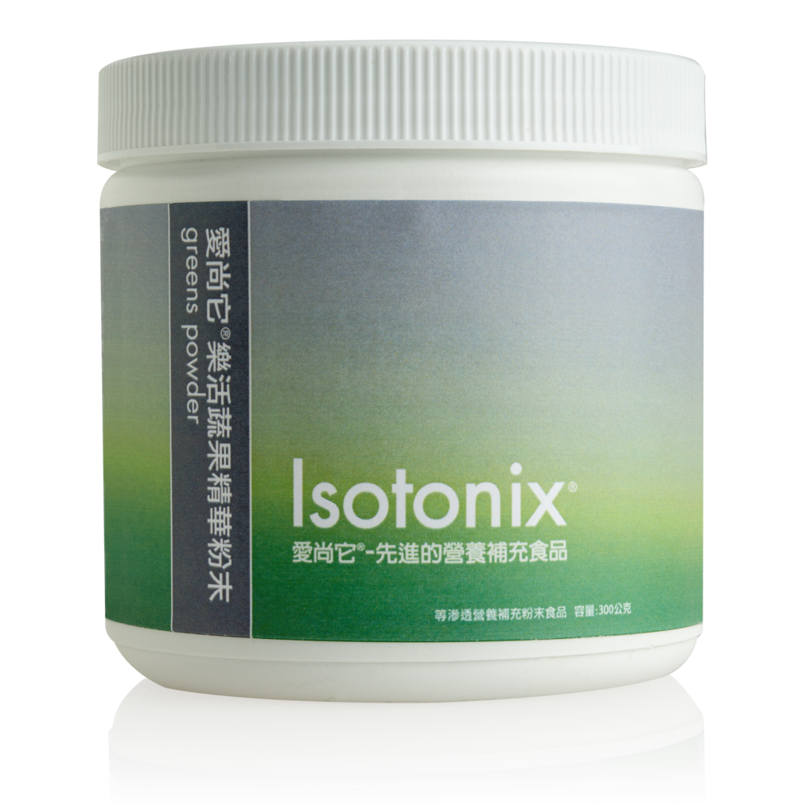
愛尚它®樂活蔬果精華粉末
産品代碼: T14140
容量: 300公克
份量: 30份
超連鎖®成本價: NT$1,000
建議零售價: NT$1,400
BV: 18.00

